Slide 1
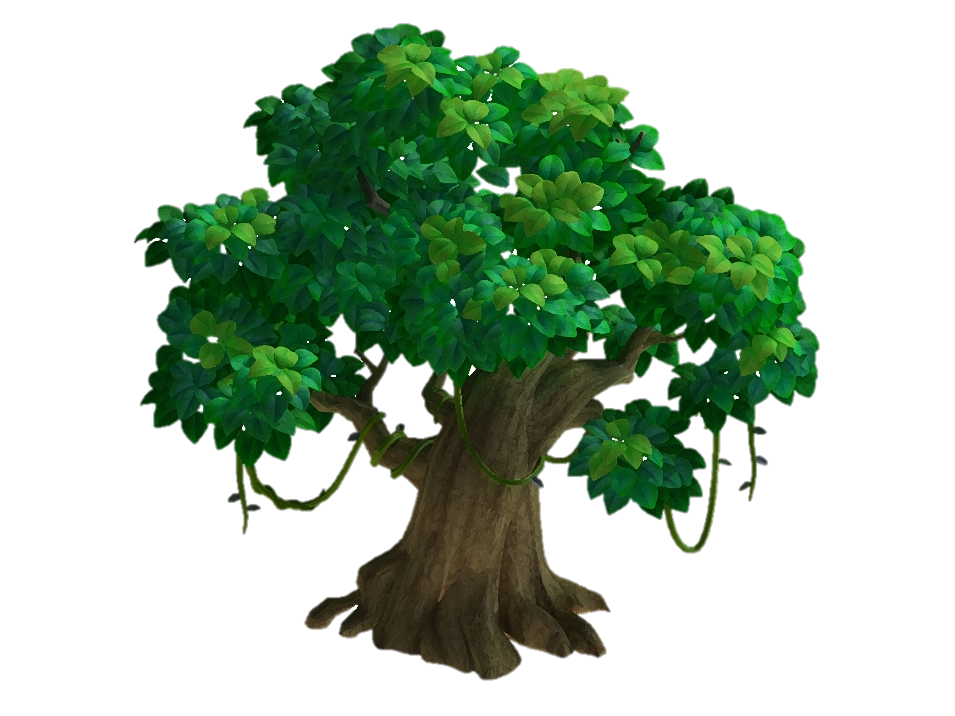
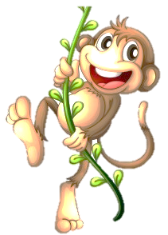
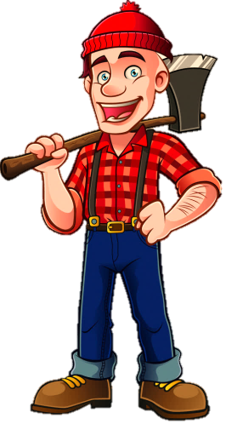
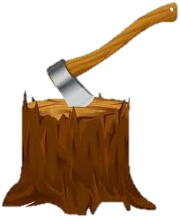
BẢO VỆ
RỪNG XANH

Slide 2
Trả lời đúng các câu hỏi
để giúp các chú khỉ
ngăn chặn hành vi
phá rừng của nhóm lâm tặc

Slide 3
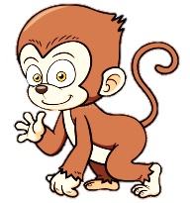
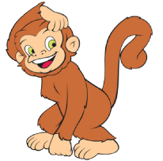
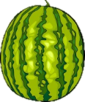
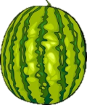
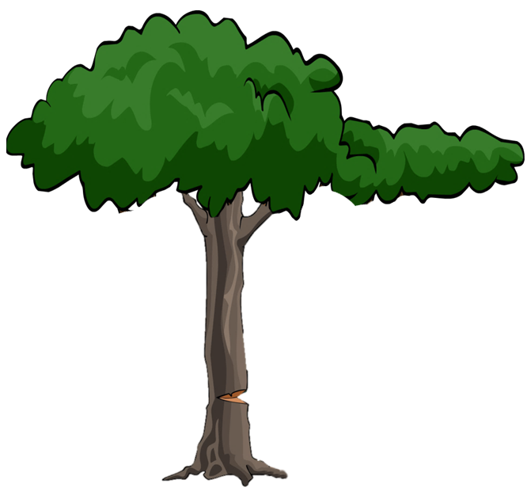
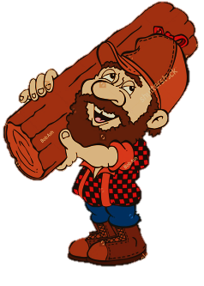
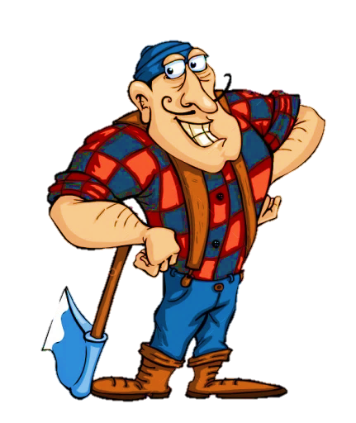
1
2
3
4

Slide 4
Bài Em mang về yêu thương nói về nhân vật nào?
Em bé

Slide 5
Dáng đi chưa vững của em bé là nghĩa của từ nào?
Lẫm chẫm

Slide 6
Bước chân đi lẫm chẫm
Tiếng cười vang sân….
nhà

Slide 7
Hạt gì nho nhỏ
Trong trắng, ngoài vàng
Say, giã, giần, sang
Nấu thành cơm dẻo ?
Hạt thóc

Slide 8
Thứ....ngày....tháng.....
Bài
7
Hạt thóc

Slide 9
Tiết 1 + 2

Slide 10
Hạt thóc
Tôi chỉ là hạt thóc
Sinh ra trên cánh đồng
Giấu trong mình câu chuyện
Một cuộc đời bão dông.
Dẫu hình hài bé nhỏ
Tôi trải cả bốn mùa
Dẫu bây giờ bình dị
Tôi có từ ngàn xưa.
Tôi ngậm ánh nắng sớm
Tôi uống giọt sương mai
Tôi sống qua bão lũ
Tôi chịu nhiều thiên tai.
Tôi chỉ là hạt thóc
Không biết hát biết cười
Nhưng tôi luôn có ích
Vì nuôi sống con người.
Đọc mẫu

Slide 11
GIẢI NGHĨA TỪ
thiên tai
những hiện tượng thiên nhiên gây tác động xấu như bão, lũ lụt, hạn hán, động đất.

Slide 12
Hạt thóc
Tôi chỉ là hạt thóc
Sinh ra trên cánh đồng
Giấu trong mình câu chuyện
Một cuộc đời bão dông.
Dẫu hình hài bé nhỏ
Tôi trải cả bốn mùa
Dẫu bây giờ bình dị
Tôi có từ ngàn xưa.
Tôi ngậm ánh nắng sớm
Tôi uống giọt sương mai
Tôi sống qua bão lũ
Tôi chịu nhiều thiên tai.
Tôi chỉ là hạt thóc
Không biết hát biết cười
Nhưng tôi luôn có ích
Vì nuôi sống con người.
Đọc nối tiếp câu

Slide 13
Hạt thóc
Tôi chỉ là hạt thóc
Sinh ra trên cánh đồng
Giấu trong mình câu chuyện
Một cuộc đời bão dông.
Dẫu hình hài bé nhỏ
Tôi trải cả bốn mùa
Dẫu bây giờ bình dị
Tôi có từ ngàn xưa.
Khổ 1
Khổ 3
Tôi ngậm ánh nắng sớm
Tôi uống giọt sương mai
Tôi sống qua bão lũ
Tôi chịu nhiều thiên tai.
Tôi chỉ là hạt thóc
Không biết hát biết cười
Nhưng tôi luôn có ích
Vì nuôi sống con người.
Khổ 2
Khổ 4
Đọc nối tiếp đoạn

Slide 14
Hạt thóc
Tôi chỉ là hạt thóc
Sinh ra trên cánh đồng
Giấu trong mình câu chuyện
Một cuộc đời bão dông.
Dẫu hình hài bé nhỏ
Tôi trải cả bốn mùa
Dẫu bây giờ bình dị
Tôi có từ ngàn xưa.
Tôi ngậm ánh nắng sớm
Tôi uống giọt sương mai
Tôi sống qua bão lũ
Tôi chịu nhiều thiên tai.
Tôi chỉ là hạt thóc
Không biết hát biết cười
Nhưng tôi luôn có ích
Vì nuôi sống con người.
Đọc toàn bài

Slide 15
Trả lời câu hỏi

Slide 16
Hạt thóc
Tôi chỉ là hạt thóc
Sinh ra trên cánh đồng
Giấu trong mình câu chuyện
Một cuộc đời bão dông.
Dẫu hình hài bé nhỏ
Tôi trải cả bốn mùa
Dẫu bây giờ bình dị
Tôi có từ ngàn xưa.
Tôi ngậm ánh nắng sớm
Tôi uống giọt sương mai
Tôi sống qua bão lũ
Tôi chịu nhiều thiên tai.
Tôi chỉ là hạt thóc
Không biết hát biết cười
Nhưng tôi luôn có ích
Vì nuôi sống con người.
1. Hạt thóc sinh ra ở đâu?

Slide 17
Hạt thóc
Tôi chỉ là hạt thóc
Sinh ra trên cánh đồng
Giấu trong mình câu chuyện
Một cuộc đời bão dông.
Dẫu hình hài bé nhỏ
Tôi trải cả bốn mùa
Dẫu bây giờ bình dị
Tôi có từ ngàn xưa.
Tôi ngậm ánh nắng sớm
Tôi uống giọt sương mai
Tôi sống qua bão lũ
Tôi chịu nhiều thiên tai.
Tôi chỉ là hạt thóc
Không biết hát biết cười
Nhưng tôi luôn có ích
Vì nuôi sống con người.
2.Nhưng câu thơ nào cho thấy hạt thóc trải qua nhiều khó khăn?

Slide 18
Hạt thóc
Tôi chỉ là hạt thóc
Sinh ra trên cánh đồng
Giấu trong mình câu chuyện
Một cuộc đời bão dông.
Dẫu hình hài bé nhỏ
Tôi trải cả bốn mùa
Dẫu bây giờ bình dị
Tôi có từ ngàn xưa.
Tôi ngậm ánh nắng sớm
Tôi uống giọt sương mai
Tôi sống qua bão lũ
Tôi chịu nhiều thiên tai.
Tôi chỉ là hạt thóc
Không biết hát biết cười
Nhưng tôi luôn có ích
Vì nuôi sống con người.
Hạt thóc quý giá với con người ở chỗ nó nuôi sống con người.
3. Hạt thóc quý giá như thế nào với con người?

Slide 19
4. Em thích nhất câu thơ nào? Vì sao?

Slide 20
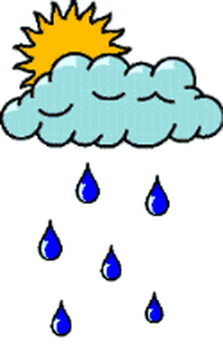
Học thuộc lòng bài thơ
Học thuộc lòng bài thơ
Hạt thóc
Tôi chỉ là hạt thóc
Sinh ra trên cánh đồng
Giấu trong mình câu chuyện
Một cuộc đời bão dông.
Dẫu hình hài bé nhỏ
Tôi trải cả bốn mùa
Dẫu bây giờ bình dị
Tôi có từ ngàn xưa.
Tôi ngậm ánh nắng sớm
Tôi uống giọt sương mai
Tôi sống qua bão lũ
Tôi chịu nhiều thiên tai.
Tôi chỉ là hạt thóc
Không biết hát biết cười
Nhưng tôi luôn có ích
Vì nuôi sống con người.

Slide 21
Hoạt động luyện tập

Slide 22
1. Từ nào trong bài thơ cho thấy hạt thóc tự kể chuyện về mình?
2. Đóng vai hạt thóc tự giới thiệu về mình.
Hạt thóc
Dẫu hình hài bé nhỏ
Tôi trải cả bốn mùa
Dẫu bây giờ bình dị
Tôi có từ ngàn xưa.
Tôi chỉ là hạt thóc
Sinh ra trên cánh đồng
Giấu trong mình câu chuyện
Một cuộc đời bão dông.
Tôi ngậm ánh nắng sớm
Tôi uống giọt sương mai
Tôi sống qua bão lũ
Tôi chịu nhiều thiên tai.
Tôi chỉ là hạt thóc
Không biết hát biết cười
Nhưng tôi luôn có ích
Vì nuôi sống con người.

Slide 23
Tiết 3

Slide 24
Viết

Slide 26
Viết từ ứng dụng
/
Tay làm hàm nhai, tay quai miệng trễ.

Slide 27
Tiết 4

Slide 28
Nói và nghe

Slide 30
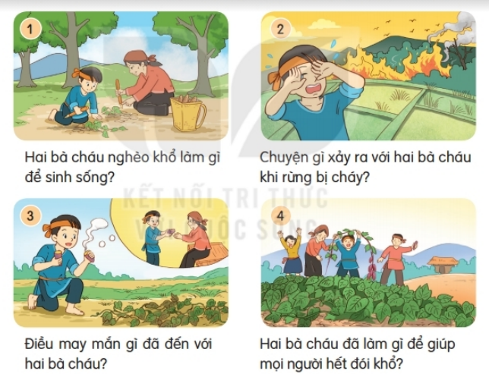

Slide 31
TRÒ CHƠI HỘP QUÀ BÍ MẬT
Gift box secret game

Slide 33
1. Khi lớn lên cậu bé đã nói gì với bà ?
Cháu sẽ làm nương, trồng lúa để có gạo nấu cơm.
You are given 3 candies
GO HOME

Slide 34
2. Điều gì không may đã xảy đến với nương lúa của cậu bé? Và cậu bé đã được ai giúp đỡ?
Gần đến ngày thu hoạch lúa thì chẳng may khu rừng bị cháy. Nương lúa thành tro.cậu bé đã được ông bụt giúp đỡ.
You are given 5 candies
GO HOME

Slide 35
3. Bà đã dặn cậu bé như thế nào khi được ăn củ ngon?
Cháu hãy vào rừng tìm thứ cây quý đó đem trồng khắp bìa rừng, bờ suối để người nghèo có cái ăn.
You are given 7 candies
GO HOME

Slide 36
4. Hai bà cháu đặt tên cho củ lạ đó là gì ?
Củ khoai lang
You are given 2 candies
GO HOME

Slide 37
Em rút ra được bài học gì từ câu chuyện trên?
Em rút ra bài học: Truyện cổ tích ca ngợi đức tính chăm chỉ, cần cù chịu khó và hiểu thảo của cậu bé.

Slide 39
CỦNG CỐ BÀI HỌC

